Slide 1

I Seminário de Gestão da Aquisição de Defesa no Brasil
Estado-Maior Conjunto das Forças Armadas
Chefia de Logística e Mobilização
Centro de Apoio a Sistemas Logísticos de Defesa

Slide 2
Gestão do Ciclo de Vida, por que adotá-la ?
SEGAD, ESG-RJ, em 08/11/2018

Slide 3

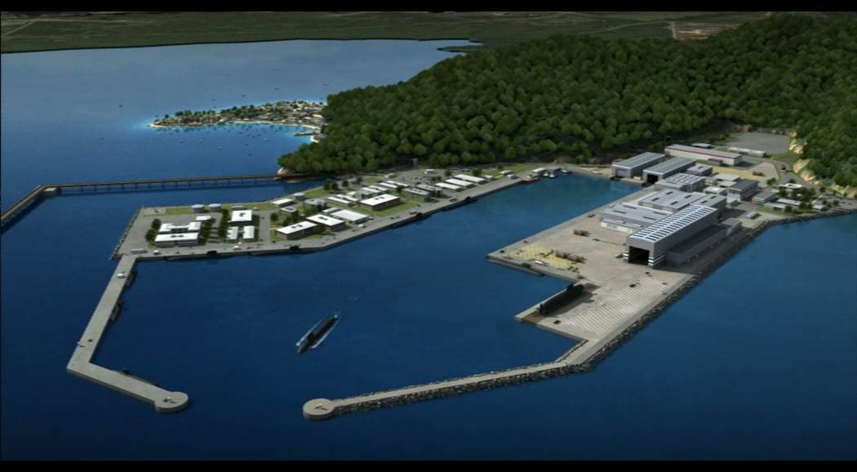
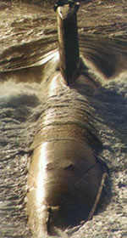
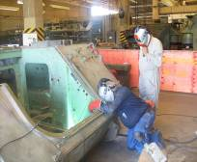
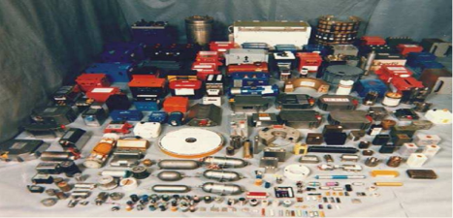


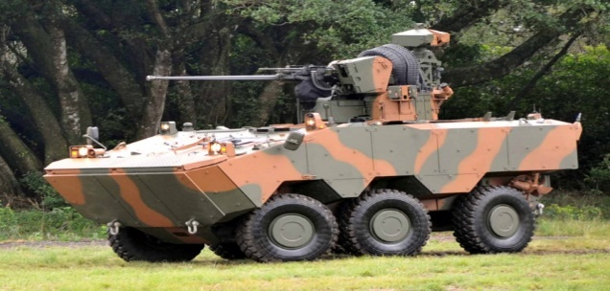
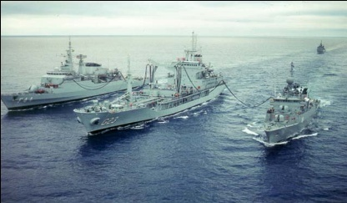

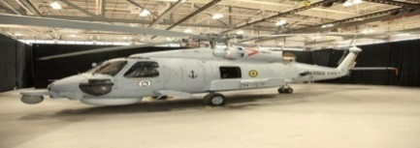
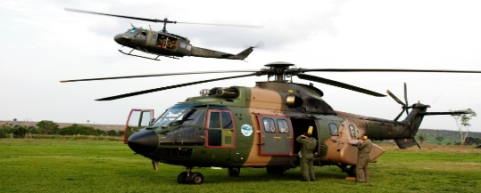

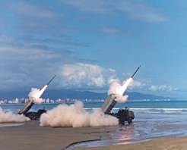
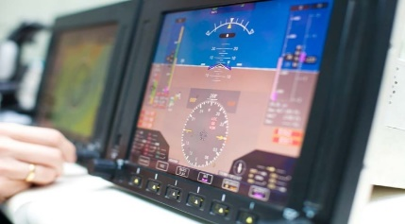
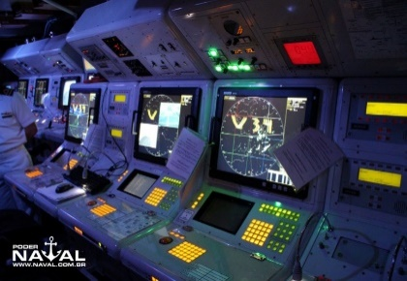
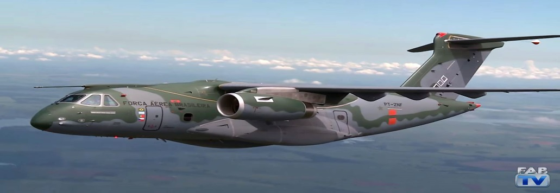
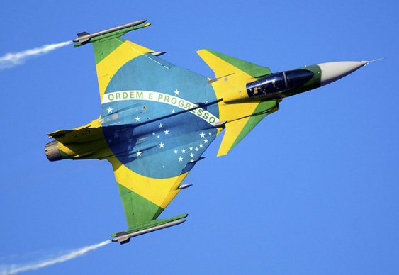
“OBTER CAPACIDADES MILITARES DE DEFESA POR MEIO DO DESENVOLVIMENTO DA BASE
INDUSTRIAL, CIENTÍFICO-TECNOLÓGICA E LOGÍSTICA DO PAÍS”

Slide 4
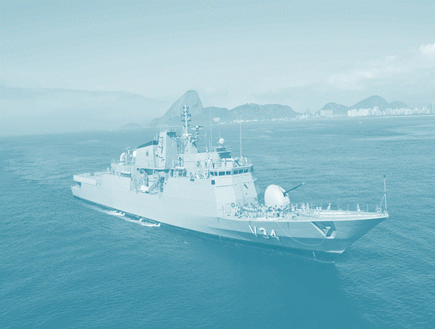
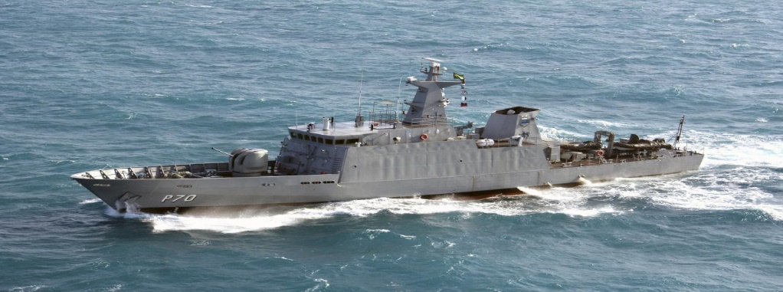
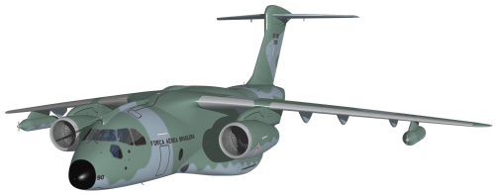
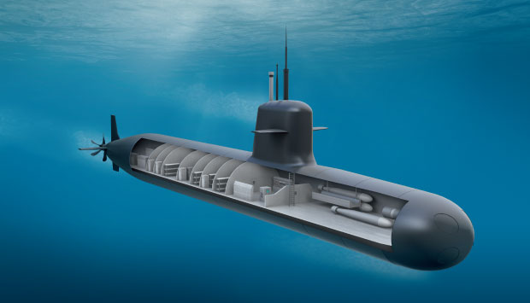

Plano de Articulação e Equipamento de Defesa (PAED)
Notes:
4
4
Apresentação do CM à CRE-SF
06/11/2018
4
4

Slide 5
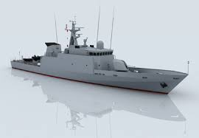
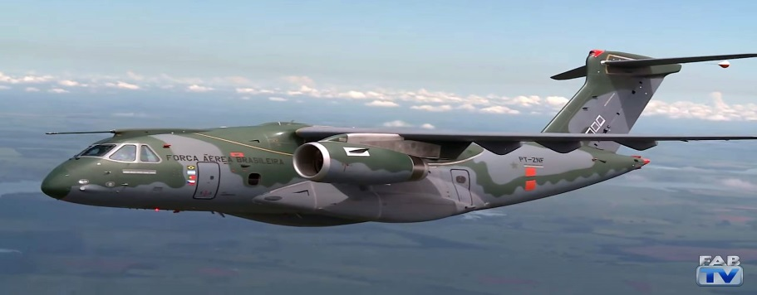
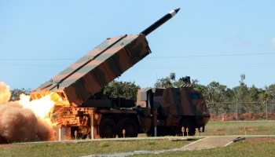

GOVERNANÇA ORGANIZACIONAL
PAED
RELACIONAMENTO INSTITUCIONAL
GESTÃO DO
CONHECIMENTO

Slide 6
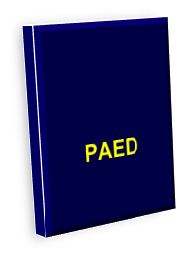


MOLDURA ESTRATÉGICA:
PND
END
Pol .e Estr. Setoriais
Pol. e Estr. Militares
PLANEJAMENTO BASEADO EM CAPACIDADES
ANÁLISE DE CAPACIDADES
SOLUÇÕES DE CAPACIDADES
ANÁLISE ESTRATÉGICA:
Conjuntura Nacional
Conjuntura Internacional
Cenário Mil. de Defesa
Ameaças e Interesses
Concepção de Emprego FA
Conceito de Operações
(CONOPS)
Requisitos de Capacidades
Lacunas de Capacidades
Projeto de Força
Necessidades Operacionais
Necessidades Estruturantes
COMPONENTES DE CAPACIDADES
DOPEMAI (DOAMEPI)
Doutrina
Organização
Pessoal
Liderança e Educação
Material
Adestramento
Infraestrutura
Interoperabilidade
ORÇAMENTO
VONTADES
PPA
LOA
VIABILIDADES
POLÍTICAS ESPECÍFICAS
Comp. TIC
Obtenção de PRODE
Finan. e Garantias
GESTÃO DO CICLO DE VIDA
Pré-Investimento
Investimento
Pós-Investimento
CONCEPÇÃO
DESENVOLVI-MENTO
PRODUÇÃO
OPERAÇÃO
APOIO
DESFAZIMENTO
CUSTOS
PRAZOS
DESEMPENHO
QUALIDADE

Slide 7
Responsabilidades na Condução dos Investimentos Públicos
Transparência na Gestão dos Recursos Públicos
Eficiência no Emprego dos Recursos Públicos
Economicidade na Execução da Despesa Pública
ÉTICA PÚBLICA!
Domínio sobre Custos
Governança Organizacional
Gestão do Conhecimento
Efetividade dos Investimentos

Slide 8
EXPERIMENTAL

Slide 9

Participação no AC-327 da OTAN: Gestão do Ciclo de Vida de Sistemas
Referencial Conceitual
ISO 15288
AAP-20
AAP-48
DoD 5000
Doutrina Logística ALP-10
Custos ALCCP
Documentação Normativa
Apoio Logístico Integrado
Qualidade
AQAPs
Apoio Logístico Baseado em Performance (PBL/OBC)
Padrões na Elaboração de Contratos
Gerenciamento de Configurações
Apoio deTecnologia da Informação
Engenharia Ambiental
Notes:
9

Slide 10

DISPONIBILIDADE
EFETIVIDADE
CUSTOS
Notes:
E as consequências, nós sabemos muito bem. Se não obedecermos às regras da LCM, certamente, no final do dia, teremos custos elevados e baixa disponibilidade para os sistemas de defesa.

Slide 11

Espiral de Custos

Slide 12


Slide 13
O Atual Sistema de Aquisições de Defesa é adequado ?

Slide 14
1) Prof. Dr. José Guilherme Sab
O desenvolvimento de uma Indústria de Defesa não pode depender apenas de encomendas do próprio governo. É preciso obter nichos do mercado mundial de defesa, mercado este que vem crescendo, em função das tensões internacionais, em torno de 3% a/a desde 2016, projetando-se para 2020 gastos na ordem de US$ 1.9 bilhão. A Gestão do Ciclo de Vida é um instrumento que agrega valor logístico-tecnológico ao produto no esforço de exportação e visa assegurar que os contratos de defesa atendam a requisitos de qualidade, prazos, desempenho, custos e mitigação de riscos exigidos pelo contratante.
Nesse contexto, a indústria brasileira de defesa compreende tal necessidade, principalmente no que se refere à certificação dos seus produtos conforme os padrões internacionais?
O que deve ser feito para a efetividade da certificação dos produtos de defesa no Brasil?

Slide 15
2) Brigadeiro do Ar Marcio Bruno BONOTTO
Uma das questões mais críticas nos investimentos de defesa, haja vista as discussões de contratação, busca de espaço orçamentário e transparência junto aos Órgãos de Controle Externo, diz respeito à projeção do Custo do Ciclo de Vida a partir da definição do Modelo de Estrutura Analítica de Custos relativa ao projeto.
Nesse ambiente, como a COPAC-FAB aborda a questão da modelagem, dimensionamento e contínua reavaliação do Custo do Ciclo de Vida em apoio aos processos decisórios sobre riscos do projeto, orçamentário e de controle externo?

Slide 16
3) CA (RM1-IM) Carlos Henriques GOMES
Uma das atuais tendências nos modelos de negócio dos investimentos em defesa refere-se à possibilidade de terceirização de atividades/ações durante as fases de Apoio, Operação e Desfazimento ao longo do ciclo de vida, tendo em vista a redução de custos, o aumento da disponibilidade de sistemas e o desenvolvimento de novos nichos de negócios para as cadeias de fornecedores da base industrial de defesa. Hoje, os países da OTAN, em conjunto com a base industrial de defesa que os sustenta, estudam capacidades, padrões, custos e métricas sobre até que nível deve ser estabelecida a contratação de serviços de apoio por desempenho.
Considerando que a capacidade futura de apoio condiciona a tecnologia a ser adotada, as escolhas de configurações e o próprio projeto do sistema de defesa, sendo portanto definida durante as fases de Concepção e Desenvolvimento do Ciclo de Vida, como a Marinha do Brasil compreende a contratação por desempenho no seu ambiente de apoio logístico integrado?

Slide 17
4) Cel (R1) Clóvis Eduardo Godoy ILHA
Em muitas decisões sobre a obtenção de sistemas de defesa, em função da premência, de facilidades logísticas já existentes, de domínio tecnológico, capacidade industrial ou de restrições orçamentárias, opta-se pelas “Aquisições de Oportunidade”.
Nessa ótica, como o Exército Brasileiro compreende a possibilidade de empregar a Metodologia da Gestão do Ciclo de Vida em tais tipos de compras militares?
A metodologia poderia ser de alguma forma útil para fomentar a base industrial nativa, à medida em que permite, conforme as negociações do contrato, obter conhecimento técnico-logístico sobre o sistema adquirido, pensando-se, por exemplo, em termos de acordos de compensação?

